Slide 1
Презентація Історія гри в шахи

Slide 2
Шахи виникли ще в давнину в Індії. Існує велика кількість легенд про їхню появу. Прабатьком сучасних шахів вважається стародавня гра чатуранга. У 1851 році проводиться перший міжнародний шаховий турнір в Лондоні. Наступний турнір проходить тут же в 1862 році.

Slide 3
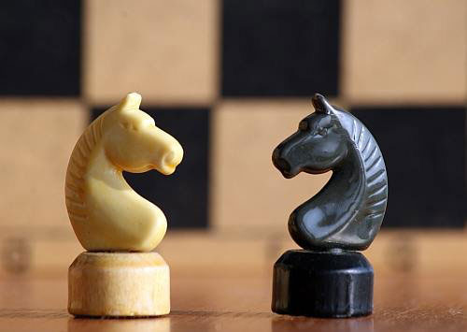
Згідно легенді, розказаній Аль-Біруні в книзі "Індія", шахи були створені Браміном , який попросив за свій винахід у раджі Схерма всього нічого: стільки зерна, скільки вийде, якщо на першу клітку шахівниці покласти зернину, на другу - два, на третю - чотири і т.д. Але при підрахунку виявилося, що одержаного зерна буде достатньо, щоб заповнити ємність, обсяг якої складе 180 кубічних км?!
Дещо пізніше - приблизно в VI - VII століттях - ця гра була запозичена арабами, які внесли в неї чимало змін. Модифікована чатуранга іменувалася в арабів "шатрандж", у персів - "шатранг", у бурятів і монголів - "шатар" або "хиашатар". Таджики дали цій грі назва "шахів", що означає "володар переможений", "володар помер". Саме від цього слова відбулося російський варіант найменування ігри - шахи.

Slide 4
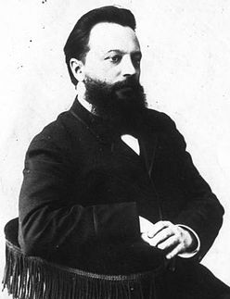
Михайло Чигорін
Засновником російської шахової школи вважається Михайло Чигорін. Він зробив величезний внесок у розвиток цієї гри. У 1899 році відбувся перший загальноросійський турнір з шахів.

Slide 5
Чемпіони світу
Карпов, який тричі захищав свій титул у матчах проти:
В. Корчного (Багіо, 1978)
В. Корчного (Мерано, 1981)
Г. Каспарова (Москва, 1984–1985) (матч перервано рішенням ФІДЕ)
У 1886 році відбувся перший офіційний матч за звання чемпіона світу з шахів. У цьому матчі Вільгельм Стейніц переміг Йоґана Цукерторта і тримав свій титул аж до 1894 р. Матч проходив у трьох американських містах (Нью-Йорк, Сент-Луїс, Новий Орлеан). Стейніц тричі захищав свій титул у матчах проти:
Михайла Чігоріна (Гавана, 1889)
Ісидора Ґунсберґа (Нью-Йорк, 1890/1891)
Михайла Чігоріна (Гавана, 1892)

Slide 6
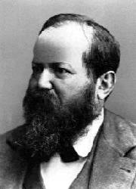
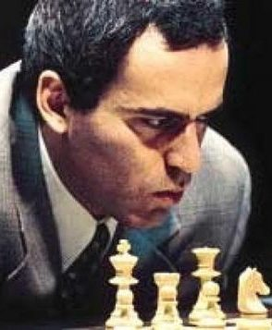
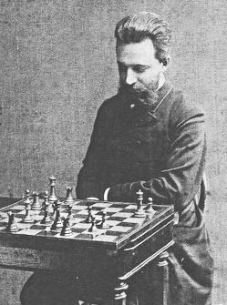
Стейніц
Каспаров
Михайло Чігорін

Slide 7
Сучасні чемпіони

Slide 8
Василь Іванчук
Руслан Пономарьов
Сергій Карякін
Хоу Іфань
Марія Музичук
Магнус Карлсен
Олександр Морозевич
Олександр Грищук

Slide 9
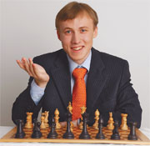
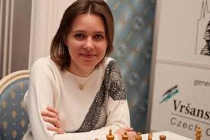
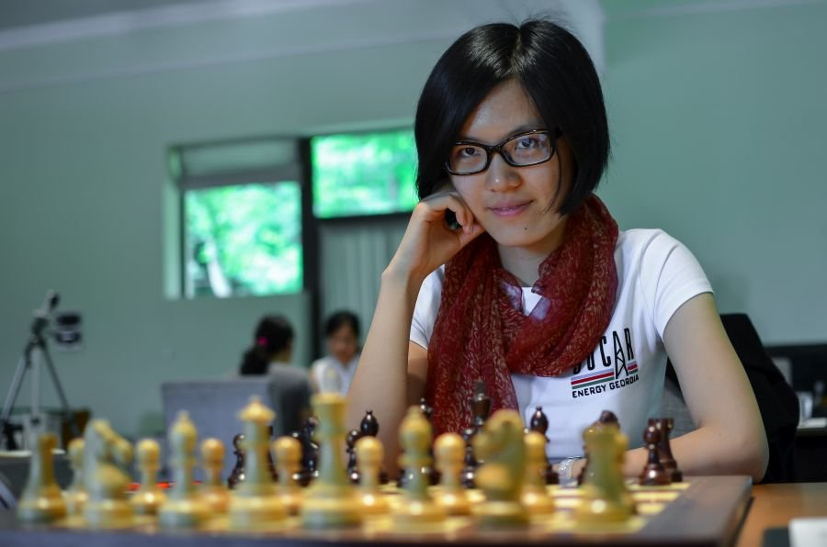
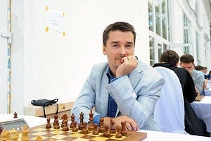
Руслан Пономарьов
Марія Музичук
Хоу Іфань
Олександр Морозевич

Slide 10
Дякую за увагу

